Slide 1
Общая характеристика трудового права
Трудовой договор

Slide 2
Трудовое право является одной из ведущих отраслей в системе права Украины, регулирующая отношения работников с владельцами предприятий или уполномоченными ими органами или отдельными физическими лицами по поводу труда.
Законодательство о труде регулирует трудовые отношения работников всех предприятий, учреждений, организаций независимо от форм собственности, вида деятельности и отраслевой принадлежности, а также лиц, работающих по трудовому договору с физическими лицами.
Предметом трудового права являются отношения, содержанием которых является процесс труда, то есть трудовые правоотношения.

Slide 3
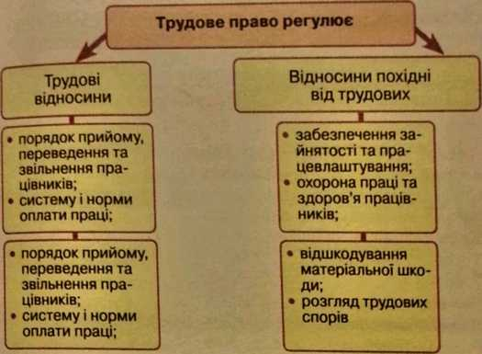

Slide 4
Трудовое право как система юридических норм и самостоятельная отрасль права состоит из многочисленного количества нормативно-правовых актов: законов, указов Президента Украины, постановлений Кабинета Министров, различных ведомственных актов, а также локальных норм, действующих в рамках конкретных предприятий.
Среди законов, выступают источниками трудового права, основное место принадлежит Конституции Украины. Она определяет принципиальные позиции законодательства по важнейшим вопросам правового регулирования трудовых и общественных отношений, связанных с ними. Статьи Конституции Украины закрепляют основные права граждан как субъектов трудового права. В них устанавливаются исходные положения оплаты труда, регулирования рабочего времени и времени отдыха, дисциплины труда, охраны труда, социального обеспечения и другие.

Slide 5
Наиболее весомо место среди законодательных актов трудового права относится Кодекса законов о труде Украины (КЗоТ), Это кодифицированный закон. Ему свойственна четкая последовательность размещения институтов в виде глав:
• Коллективный договор;
• Трудовой договор;
• Рабочее время;
• Время отдыха;
• Нормирование труда;
• Оплата труда;
• Гарантии и компенсации;
• Гарантии при возложении на работников материальной ответственности за ущерб, причиненный предприятию, уста ¬ новые, организации;
• Трудовая дисциплина;
• Охрана труда;
• Труд женщин;
• Труд молодежи и другие.

Slide 6
Наряду с КЗоТ действуют также другие законы Украины. Это Законы Украины «О занятости населения», «О коллективных договорах и соглашениях», «Об оплате труда», «Об отпусках» и другие.
Ведомственные акты тоже выступают источником трудового права. Это приказы, распоряжения, инструкции отраслевых министерств, содержащие предписания по отдельным вопросам регулирования труда на предприятиях определенной отрасли. Особое место среди ведомственных актов занимают инструкции и разъяснения Министерства труда и социальной политики, обеспечивающей правильное толкование и применение действующего трудового законодательства.
Важное место среди источников трудового права занимает так называемое локальное (т.е. местное) регулирования труда - в масштабах отдельной отрасли, подотрасли, профессии, регионов и предприятий. В современных условиях децентрализации управления и развития самостоятельности и самоуправления предприятий и регионов значение локальных нормативных актов растет.

Slide 7
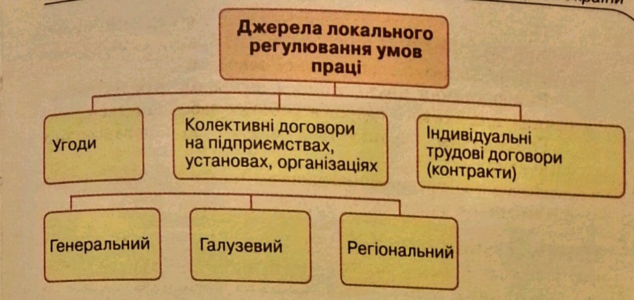

Slide 8

Трудовой договор
Трудовой договор является одним из основных способов реализации права на труд. Он носит индивидуальный характер.
Трудовой договор - это соглашение между работником и собственником предприятия, учреждения, организации или уполномоченным им органом или физическим лицом, по которому работник обязуется выполнять работу, определенную этим соглашением, с подчинением внутреннему трудовому распорядку, а собственник обязуется выплачивать работнику заработную плату и обеспечивать условия труда, необходимые для выполнения работы, предусмотренные законодательством о труде, коллективным договором и соглашением сторон.
Конкретным содержанием договора является совокупность условий, которые определяют права, обязанности и ответственность сторон. В зависимости от порядка установления различают два вида условий трудового договора.
Если стороны приняли дополнительные условия, то они становятся обязательными для выполнения. Кроме того, в трудовом праве закреплено важное положение: условия договора о труде, ухудшающие положение работника по сравнению с законодательством о труде, являются недействительными.

Slide 9
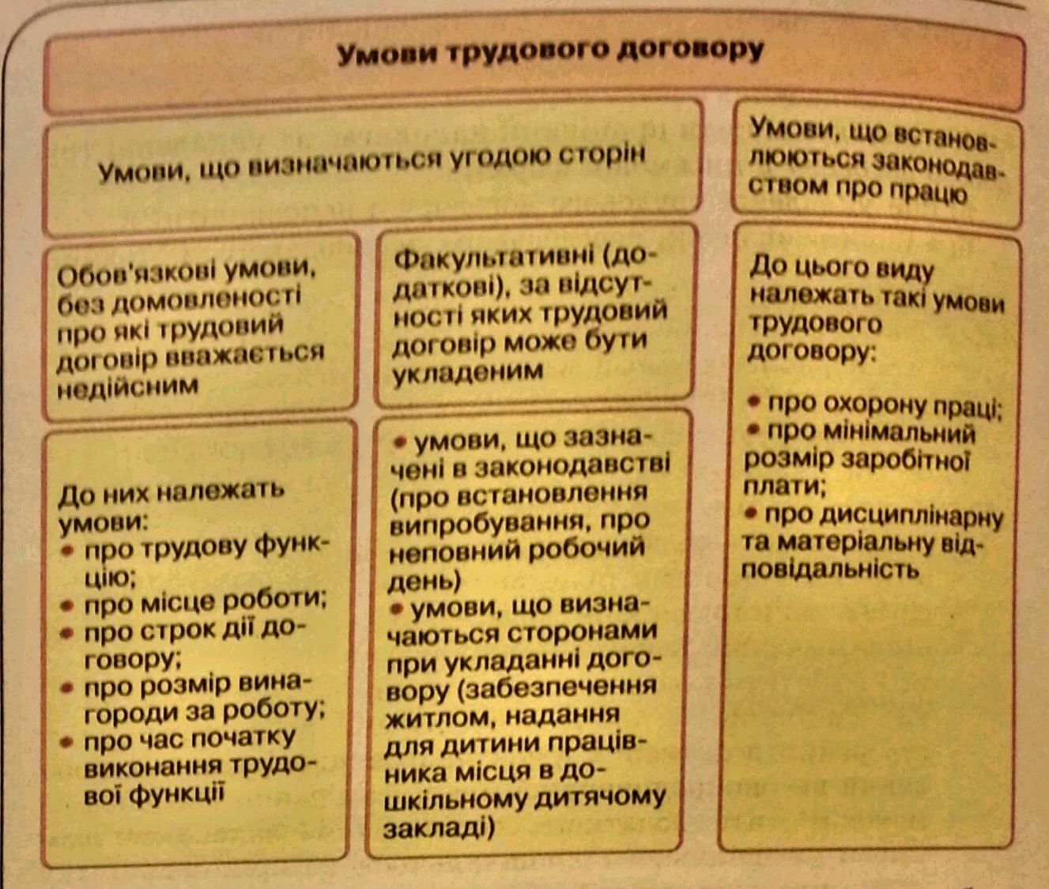
Виды трудовых договоров различают в зависимости от сроков заключения. Трудовой договор может быть:
• Бессрочным, заключаемым на неопределенный срок;
• на определенный срок, установленный по согласованию сторон;
• заключаемым на время выполнения определенной работы.

Slide 10
Самым распространенным видом трудового договора является бессрочный. Срочные трудовые договоры могут заключаться только в исключительных случаях, когда характер и условия труда не позволяют их укладывать на неопределенный срок (например, работа имеет сезонный характер) когда это отвечает интересам рабочего; в случаях, непосредственно предусмотренных законом (например, с руководителем предприятия, с лицами, избранными на выборные должности, при организованном наборе на работу и др.).
Важной особенностью трудового договора является форма и правила его заключения.
Особой формой трудового договора является контракт, в котором срок его действия, права, обязанности и ответственность сторон (в том числе и материальная), условия материального обеспечения и организации труда работника, условия расторжения договора (в том числе досрочного) могут устанавливаться соглашением сторон .

Slide 11
Контракт отличается от обычной письменной формы трудового договора тем, что заключается:
• в случаях, предусмотренных только законом;
• с теми категориями работников, которые указаны в законе;
• исключительно в письменной форме;
• на определенный срок;
• может содержать конкретные показатели, которые должен обеспечить работник, а также обязательства работодателя по созданию дополнительных условий работнику для стимулирования высокопроизводительного труда;
• может содержать дополнительные, по сравнению с законодательством, условия материальной ответственности и прекращения трудовых правоотношений.
Форма трудового договора необходимо отличать от порядка оформления трудовых правоотношений.
Трудовое законодательство устанавливает единые требования к порядку заключения трудового договора.
Работникам, поступающим на работу впервые, трудовая книжка оформляется не позднее пяти дней после принятия на работу. В трудовую книжку заносятся сведения о работе, поощрениях и награждениях за успехи в работе, сведения о взыскании в нее не заносятся.

Slide 12
Запрещается при заключении трудового договора требовать от лиц, поступающих на работу, сведения о партийной и национальной принадлежности, происхождении, прописке и документы, предоставление которых не предусмотрено законодательством. Вместе с тем законодательство предусматривает представление дополнительных документов в тех случаях, когда занятия должности или выполнения определенной работы требует определенного образования или квалификации (например, диплом об образовании, удостоверение электрика, водителя и т.п.). Кроме того, трудовое законодательство запрещает заключать трудовой до ¬ говор с лицом, которому предложенная работа противопоказана по состоянию здоровья согласно медицинскому заключению.
Трудовой договор оформляется приказом или распоряжением работодателя о приеме работника на работу. Он считается заключенным и тогда, когда приказ или распоряжение о приеме на работу не были изданы, но работник фактически был допущен к работе.
При заключении трудового договора соглашением сторон может обусловливаться испытание с целью проверки соответствия работника работе, которая ему поручается. Если в течение срока испытания установлено несоответствия проводимость работника работе, на которую он принят, то робототехнических торговец вправе расторгнуть с ним трудовой договор в пределах этого срока. Если срок испытания истек, а работник продолжает работать, то он считается выдержавшим испытание.

Slide 13
КОНЕЦ

